Slide 1
Záverečná prezentačná seminárna práca „Kritické preskúmanie úrovne vedomostí/učebných osnov vo vzťahu k systému sociálneho zabezpečenia v Nemecku, Poľsku a na Slovensku“
Chiara Gsinn
F13S1
Dozorujúci učitelia: pani Resch, pán Kolb
Preklad: Andrea Tomašiaková
Dozorujúce pani profesorky: pani Cesnaková, pani Môťovská
13.03.2020

Slide 2
Štruktúra
1, Úvod
2, Základná prezentácia seminárnej práce
2,1 Štruktúra
2,2 Stručné vety k obrysovým bodom
3, Odraz
3,1 Čo som sa naučila z hľadiska obsahu pri písaní mojej práce?
3,2 Čo som sa dozvedela o úsilí, čase, formalite, štýle písania vedeckej práce?
3,3 Čo som osobne našla počas fázy seminára?
4, Implementácia médií
4,1 Pozadie videa
4,2 Prezentácia videa
4,3 Pozadie myšlienky kvízu Kahoot
4,4 Prezentácia kvízu Kahoot
13.03.2020

Slide 3
Úvod
1, Úvod (Odkaz na seminárnu prácu)
13.03.2020

Slide 4
Základná myšlienka práce
2, Základná prezentácia seminárnej práce
2,1 Štruktúra
2,2 Stručné vety k obrysovým bodom
Odkaz na seminárnu prácu
13.03.2020

Slide 5
Nemecko
Osnovy
10. ročník strednej školy
Prehľad základných vedomostí
9 lekcií
Prieskum/Vedomosti
Premenovanieꓼ na základe príjmu
Informácie zo: samovýskumu, školy, rodiny
Záujem o súkromné doplnkové poistenie
Zodpovednosť: škola, poisťovňa
Záver (mdl.)
13.03.2020

Slide 6
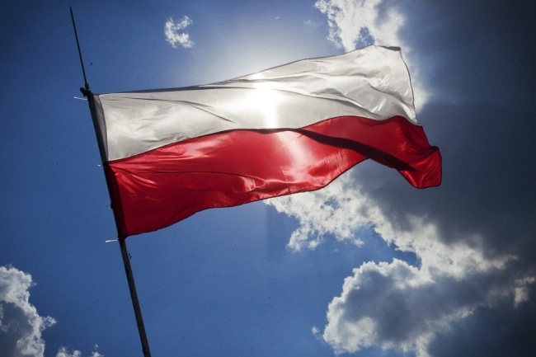
Poľsko
Osnovy
Stredná/odborná škola
Neupravované priamo/jednotlivo
Školské sociálne inštitúcie
SVT prednášky
Prieskum/Vedomosti
Nie všetky komponentyꓼ popísať
Informácie doteraz: škola, prednášky informatívne
Záujem o: Podmienky príslušného poistenia
Zodpovednosť: ďalší kurz
Záver (mdl.)
13.03.2020

Slide 7
Slovensko
Osnovy
Zlá dôvera v systém
Téma školy: Občianstvo
Liečba subjektu nebola poskytnutá
Školský predmet venovaný životu
Štúdium
Prieskum/Vedomosti
Všetky komponenty, sadzby príspevkov
Predchádzajúce informácie od rodičov
Úrok: Všetko, ak musíte uzavrieť pracovnú zmluvu
Zodpovednosť: vlastný výskum
Záver (mdl.)
13.03.2020

Slide 8
Zodpovednosť

Slide 9
Odraz
3, Odraz
3,1 Čo som sa naučila/musím vedieť z hľadiska obsahu pri písaní mojej práce?
• Rozdiely v systémoch sociálneho zabezpečenia sú zreteľné v detailoch
• Kedy má cieľová skupina záujem o poskytnutie informácií
• Informačný stav mojej cieľovej skupiny
3,2 Čo som sa dozvedela o úsilí, čase, formalite, štýle písania vedeckej práce?
• Veľké úsilie
• Ako sa predpokladá vyžaduje si čas, pretože často meníte svoj vlastný názor na znenie atď., chcete použiť formálne pojmy, vytvárať grafiku
• Musia sa vziať do úvahy prísne pravidlá, ovládať Word
• Často je potrebné zvoliť si správne slovo
3,3 Čo som osobne našla počas fázy seminára?
• Motivácia univerzity
• Rast v úlohách, nevzdávať sa, odvolávať sa na všetko
13.03.2020

Slide 10
Implementácia médií
4, Implementácia médií
4,1 Pozadie videa
• Inšpiratívny prístup – neúplný, použiteľný produkt
• Vysvetlivky v dodatku
4,2 Prezentácia videa(Odkaz na e-mail)
4,3 Pozadie myšlienky kvízu Kahoot
• Dopyt alebo zábavný kvíz
• Jednoduché otázky, hlbšie otázky
• Školáci (cieľová skupina), ale aj starší ľudia
• Odpovede, každý má šancu
• kompletný, použiteľný produkt
4,4 Prezentácia kvízu Kahoot (Odkaz na Kahoot.de)
13.03.2020

Slide 11
Zdroje:
https://pixabay.com/de/photos/b%C3%BCro-gesch%C3%A4ft-kollegen-treffen-1209640/
https://www.google.com/search?q=gliederung&rlz=1C1CHBD_deDE880DE880&source=lnms&tbm=isch&sa=X&ved=2ahUKEwio35qX2LvnAhUyuqQKHfmCA58Q_AUoAXoECBYQAw&biw=1920&bih=1040#imgrc=RTGIoQ-LFr_VpM
Seminárna práca
Prieskumy
Interview 1-3
https://pixabay.com/de/photos/flagge-polen-himmel-blau-792067/

